Slide 1

Producto 1
Equipo 5
1
Instituto Técnico y Cultural
Equipo 5

Slide 2
Producto 1
Equipo 5
2
Participantes:
Ana Paula Rodríguez García
Educación Estética y Artística: Pintura V
Elizabeth Verónica Tesan Jara
Inglés V
Yolanda Villalobos Alarcón
Educación para la Salud
María Mercedes Salazar Parra
Química III

Slide 3
Producto 1
Equipo 5
4
Nombre del proyecto:
“Graffiti”:
¿arte o contaminación?
ciclo escolar 2018-2019
Grado 5°preparatoria

Slide 4
INDICE
1ª REUNIÓN DE TRABAJO
* Producto 1. C.A.I.A.C. Conclusiones Generales.
* Producto 3. Fotografía de la sesión
* Producto 2. Organizador gráfico
* Conexiones
2ª REUNIÓN DE TRABAJO
* Introducción o justificación y descripción del proyecto.
* Objetivo general del proyecto y de cada asignatura involucrada.
* Pregunta generadora, pregunta guía, problema a abordar, asunto a resolver o a probar, propuesta, etcétera, del proyecto(s) a realizar.
* Contenido. Temas y productos propuestos, organizados en forma cronológica. Integrar diferentes tipos de evidencias o herramientas
3ª REUNIÓN DE TRABAJO
* Planeación general
* Planeación día a día
* Seguimiento, Evaluación, Autoevaluación y coevaluación
* Organizador gráfico. Preguntas esenciales
* Organizador gráfico. Proceso de Indagación
* A.M.E. general
* E.I.P. Resumen
* E.I.P. Elaboración de Proyecto
* Fotografías de la sesión
Equipo 5
Diapositiva
6,7
8
9-11
11
12
13-14
15
16-17
18
19
20-22
23
24
25-27
28-33
34-38
39

Slide 5
INDICE
* Evaluación. Tipos, herramientas y productos de aprendizaje
* Evaluación. Formatos
* Evaluación. Formatos, grupo heterogéneo
4ª REUNIÓN DE TRABAJO
* Lista de pasos para una infografía
* Infografía
* Reflexiones personales
Equipo 5
Diapositiva
40-43
44-47
48-49
50
51-52
53-56

Slide 6
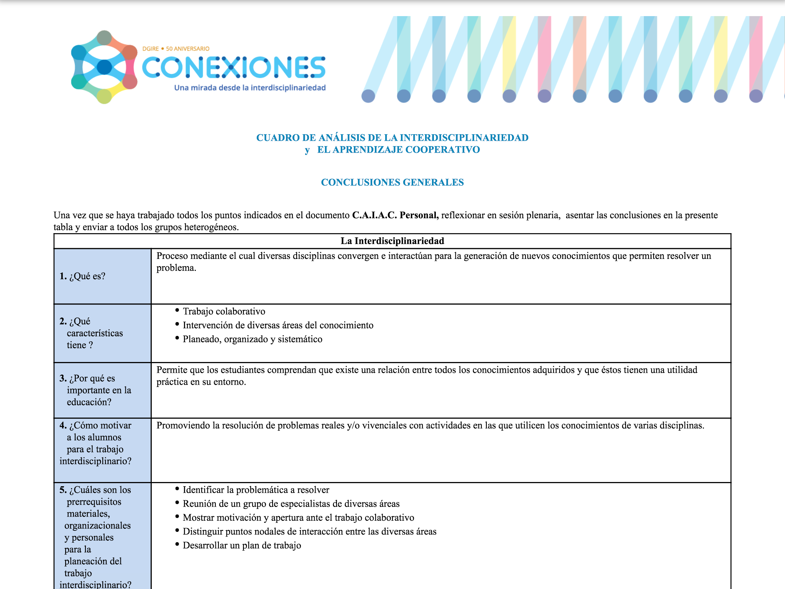
1ª REUNIÓN DE TRABAJO
Producto 1
Conclusiones Generales
5a

Slide 7
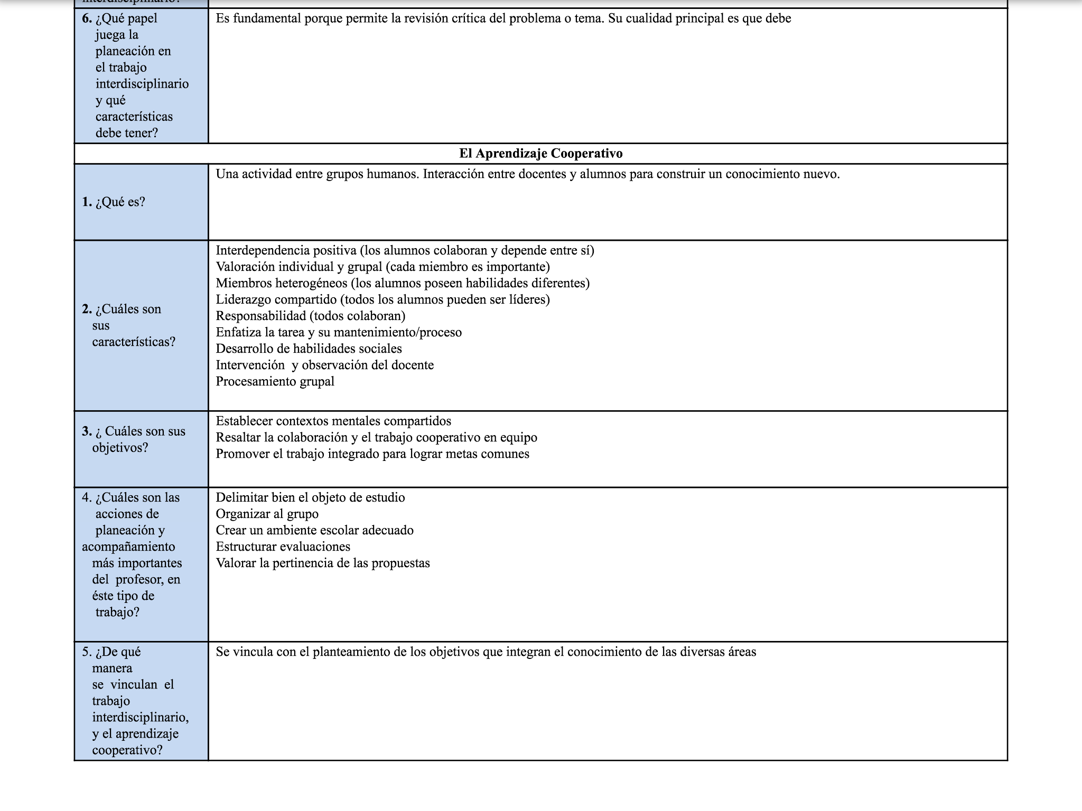
Producto 1
Conclusiones Generales
5a

Slide 8
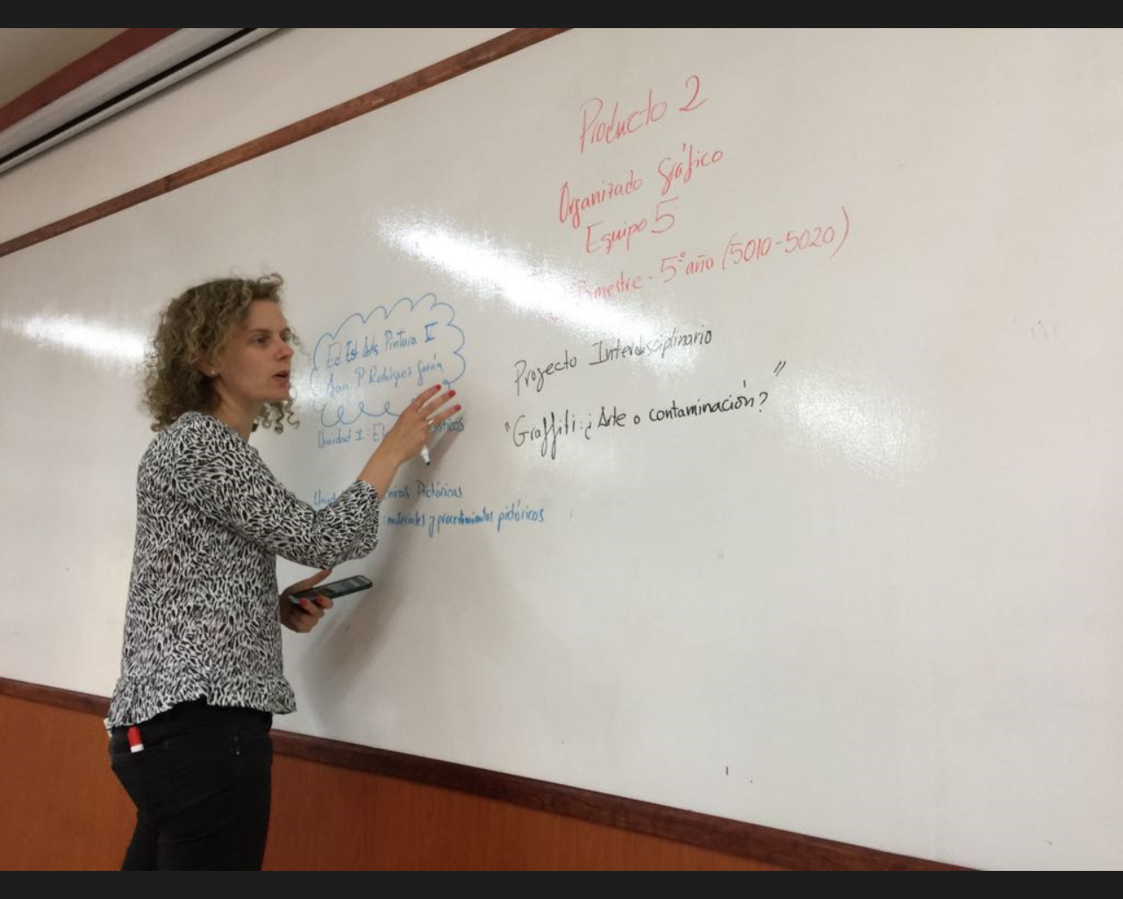
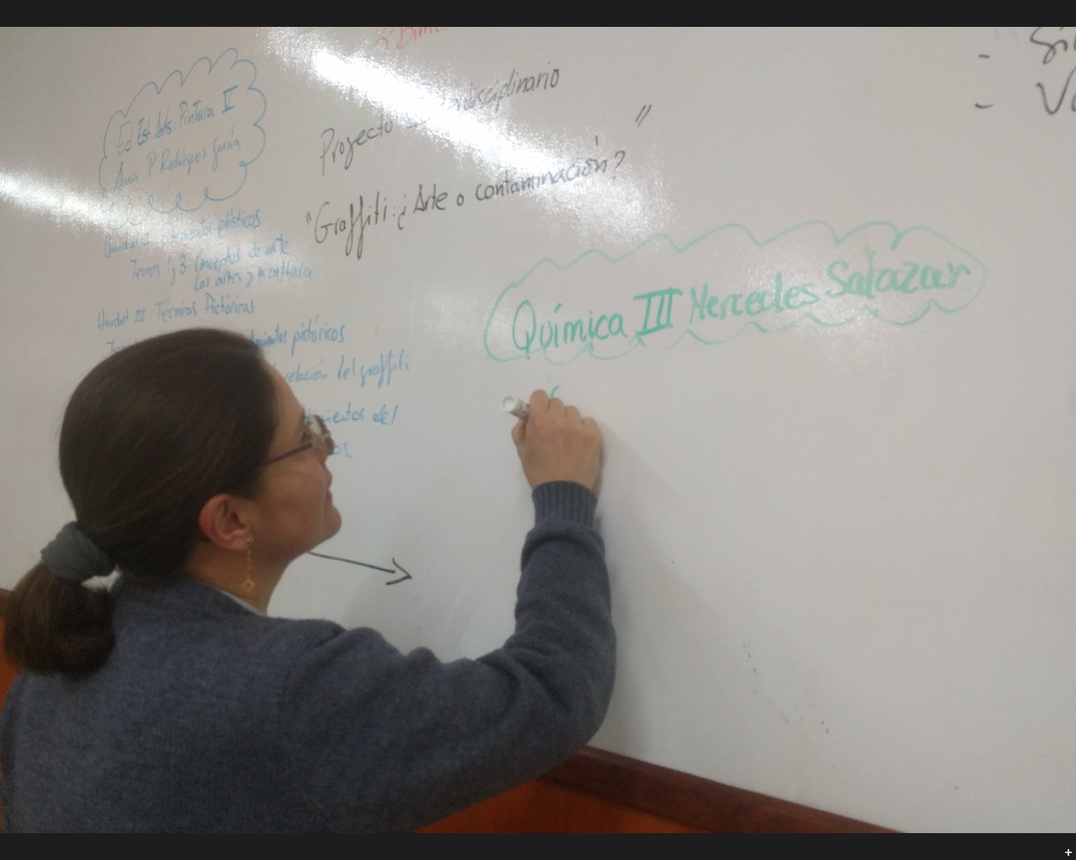
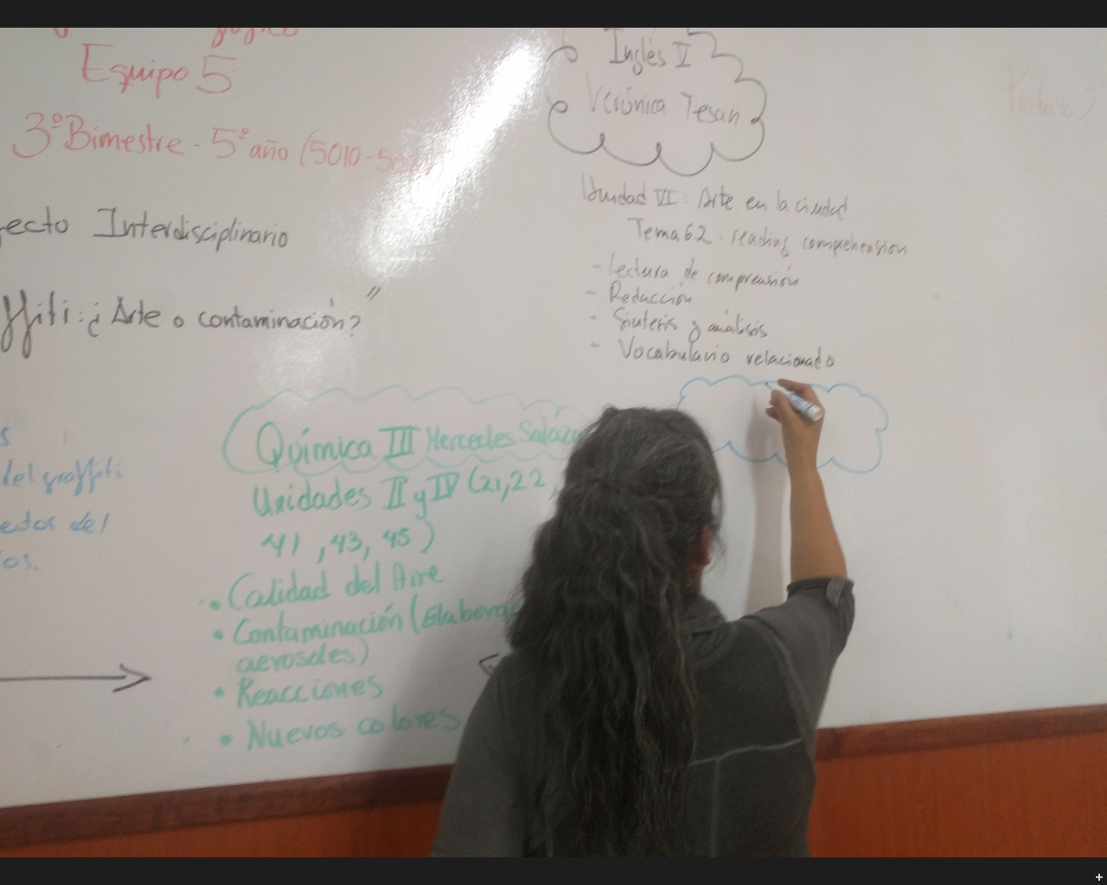
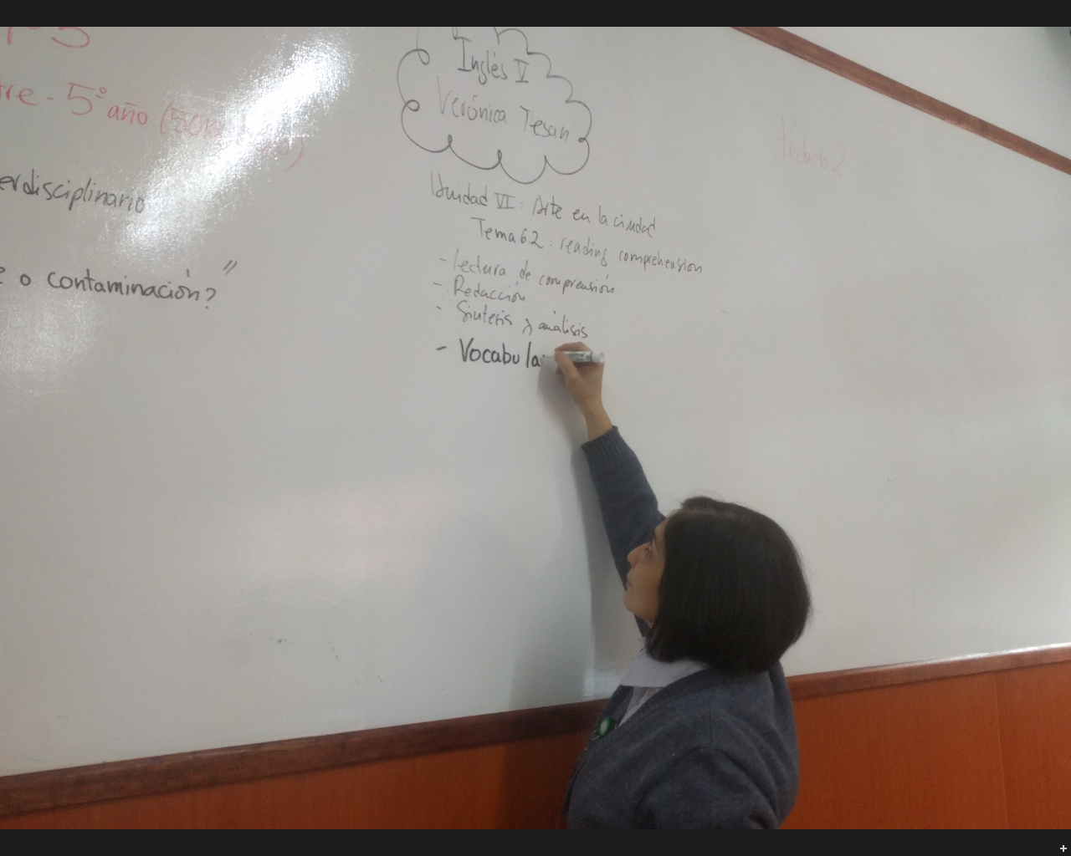
1ª REUNIÓN DE TRABAJO
Producto 3
Fotografías de la sesión
5a

Slide 9
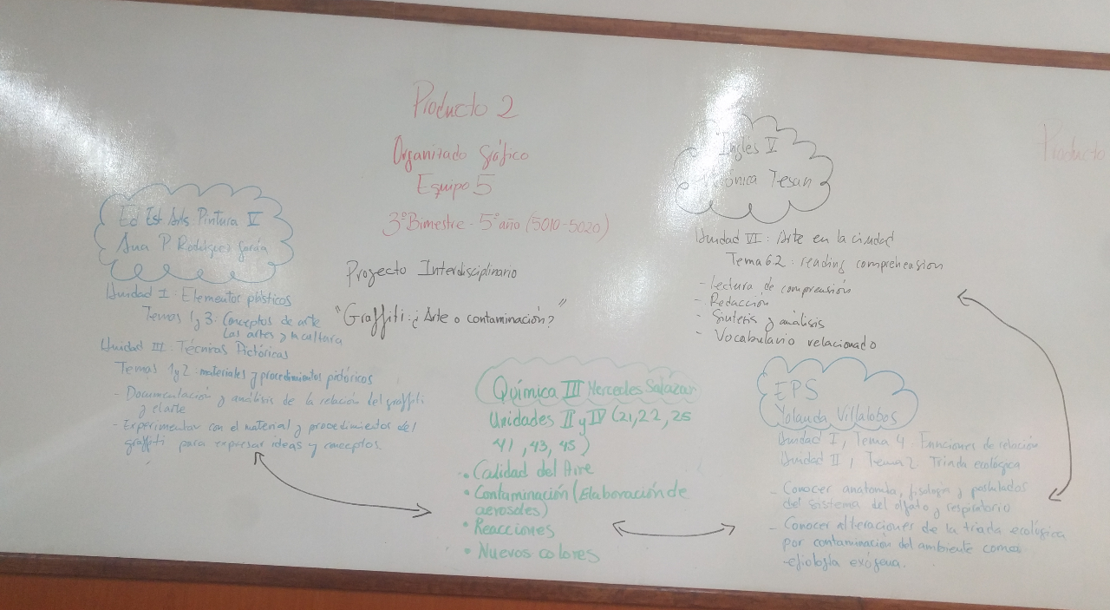
Producto 2
Organizador gráfico
5b
1ª REUNIÓN DE TRABAJO

Slide 10
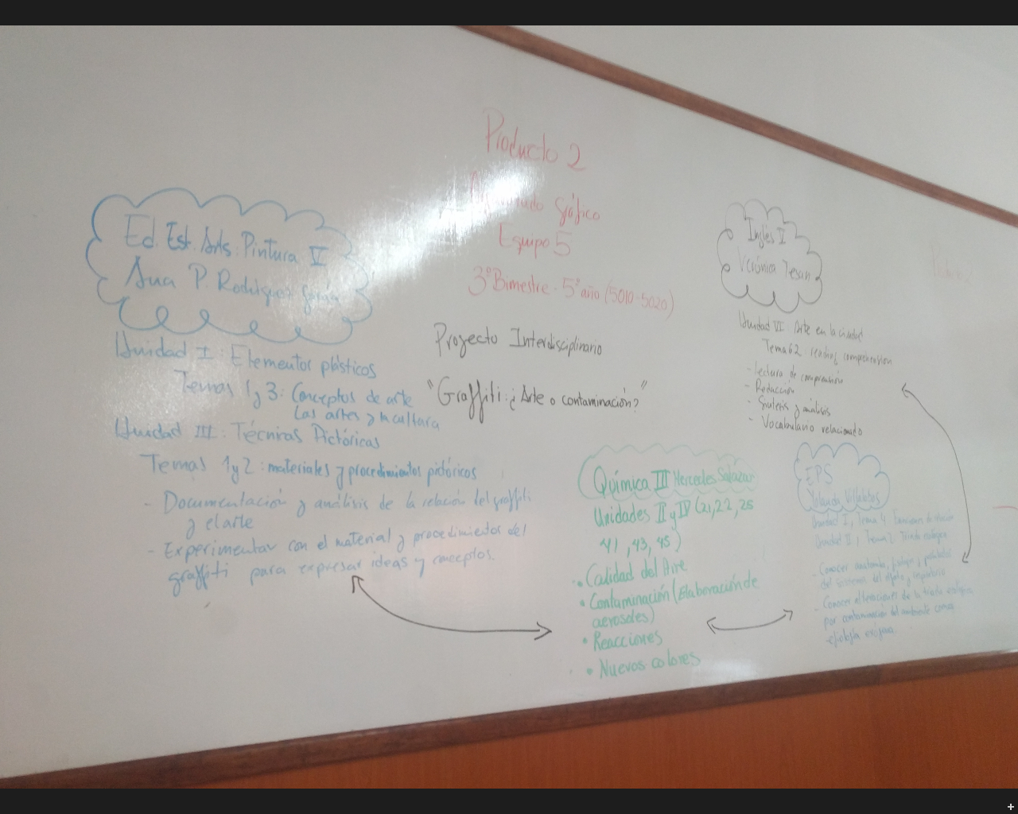
1ª REUNIÓN DE TRABAJO
Producto 2
Organizador gráfico
5b

Slide 11
Año 5°
Materias: 1.- Educación para la salud. Yolanda Villalobos Alarcón
2.- Inglés V. Verónica Tesan Jara
3. Educación estética y artística. Pintura V. Ana P. Rodríguez G.
4. Química III. Ma. Mercedes Salazar Parra
Título. Graffiti ¿ arte o contaminación?
Bimestre en el que se realiza: 4to. Bimestre
Producto 2
Organizador gráfico
5b
1ª REUNIÓN DE TRABAJO
MATERIA | UNIDAD | TEMA | DESCRIPCIÓN
E.P.S | I 2 | 4.0 Funciones de relación 2.0 Triada ecológica | Sistema de la vista a) Agentes y c) ambiente
Inglés | 6 | 6.4 Verd + noun/Reading a writing | Lectura de comprensión, redacción, sintésis y análisis
E.E.A Pintura IV | 1 3 | Elementos plásticos: conceptos de arte 1,2 Técnicas pictóricas: materiales y procedimentales pictóricos | Materiales y procedimientos pictóricos
Química | 2 4 | 2.1.7 El aire que inhalamos 2.2.1 Reacciones del oxígeno, nitrógeno y bióxido de carbono 2.2.2 reacciones el oxígeno con metales 2.3 calidad del aire 4.1.2 Metales, no metales y semimetales 4.3 la nueva imagen de los materiales 4.5 Conservación y destrucción de nuestro planeta | Características del aire limpio Reacciones del oxígeno con los aerosoles Reacciones del oxígeno con los componentes metálicos de los aerosoles Calidad del aire contaminado por aerosoles Que metales se encuentran en la composición de los aerosoles Nuevos colores Calidad de nuestro planeta

Slide 12
2ª REUNIÓN DE TRABAJO
Producto 1
Equipo 5
5c
Introducción y/o justificación del proyecto
En la ciudad en la que vivimos hay grafitis en numerosos espacios públicos. Estas representaciones suponen una forma de expresión artística, que dependiendo de su intención y/o materiales empleados podrían ser contaminantes (físicos, químicos o visuales, o bien todos en conjunto)

Slide 13
Producto 1
Equipo 5
5d
2ª REUNIÓN DE TRABAJO
Objetivo general del proyecto
Conectar temas de las cuatro materias involucradas, contenidos en el programa operativo.
Impulsar la extrapolación de aprendizajes académicos en un proyecto interdisciplinario que impacte y de posibles soluciones a una problemática social

Slide 14
2ª REUNIÓN DE TRABAJO
Producto
Equipo 5
5d
Materia | Docente | Objetivo
Educación Estética y Artística: Pintura V | Ana Paula Rodríguez García | Que los alumnos identifiquen los grafitis en la ciudad de México y sepan analizarlos y creer ellos los suyos propios en base a criterios culturales.
Inglés V | Elizabeth Verónica Tesan Jara | Que los alumnos comuniquen la información y resultados obtenidos de la investigación en inglés para que tengan mayor cobertura a nivel social.
Educación para la Salud | Yolanda Villalobos Alarcón | Conocer las alteraciones que causan a la salud los productos utilizados para graffitear , como agente causal químico exógeno en la triada ecológica, y de esta manera prevenir que los adolescentes pongan en riesgo su integridad.
Química III | María Mercedes Salazar Parra | Que el alumno analice y conozca la contaminación que pueden generar los materiales con los que se fabrican las pinturas en aerosol, así como la contaminación que puede provocar en el medio ambiente

Slide 15
Producto
Equipo 5
5e
2ª REUNIÓN DE TRABAJO
¿Qué es un grafiti? ¿Dónde identificas que hay grafitis en la ciudad de México? ¿Qué función tiene un grafiti? ¿Qué materiales se utilizan para elaborar un grafiti? ¿Los conoces? ¿Tienen relación con la salud?

Slide 16
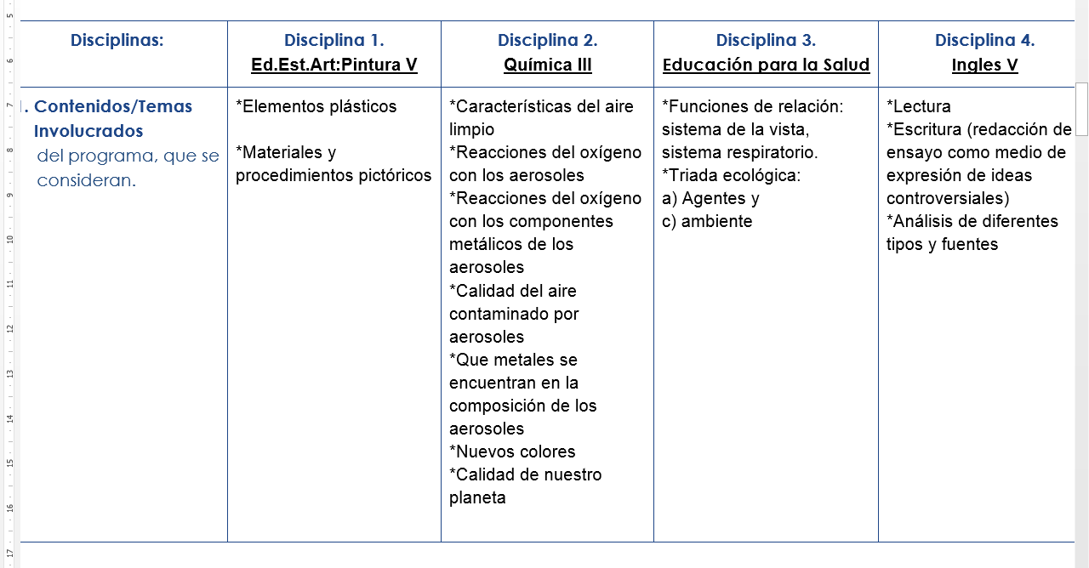
Producto 5
Equipo 5
5f
2ª REUNIÓN DE TRABAJO

Slide 17
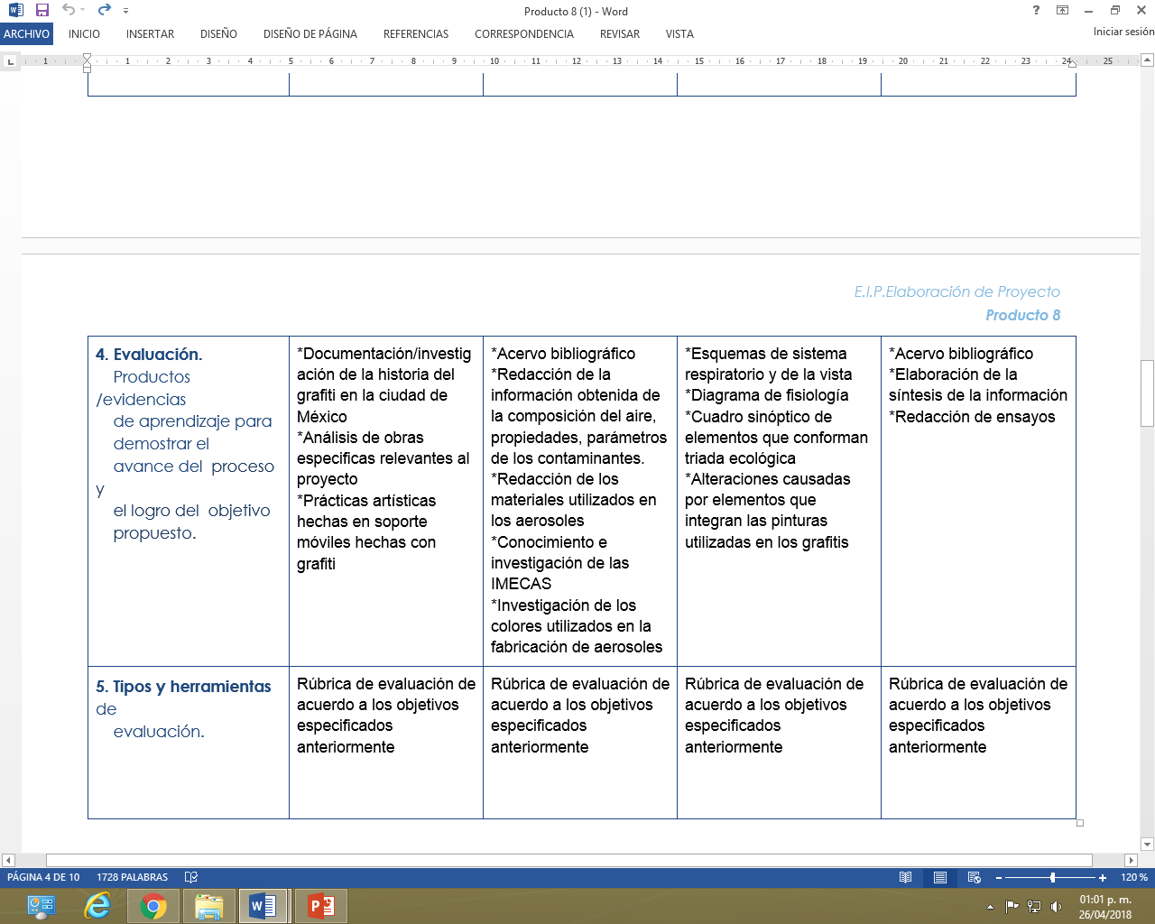
Producto 5
Equipo 5
5f
2ª REUNIÓN DE TRABAJO

Slide 18
Producto 5
Equipo 5
5g

Slide 19
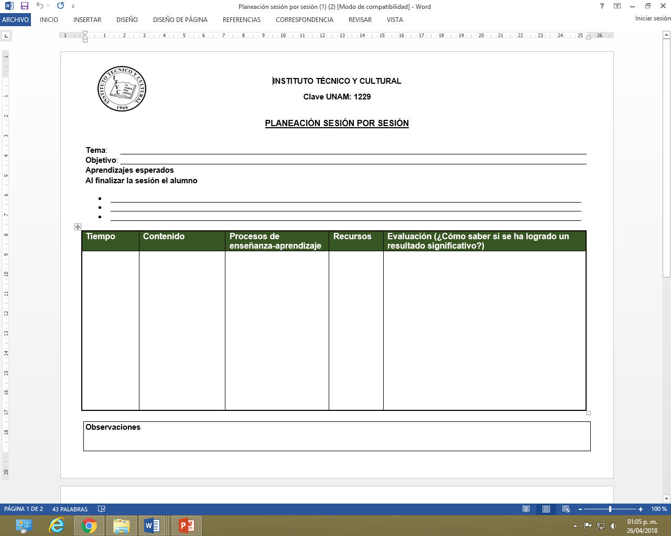
Producto 5
Equipo 5
5g

Slide 20
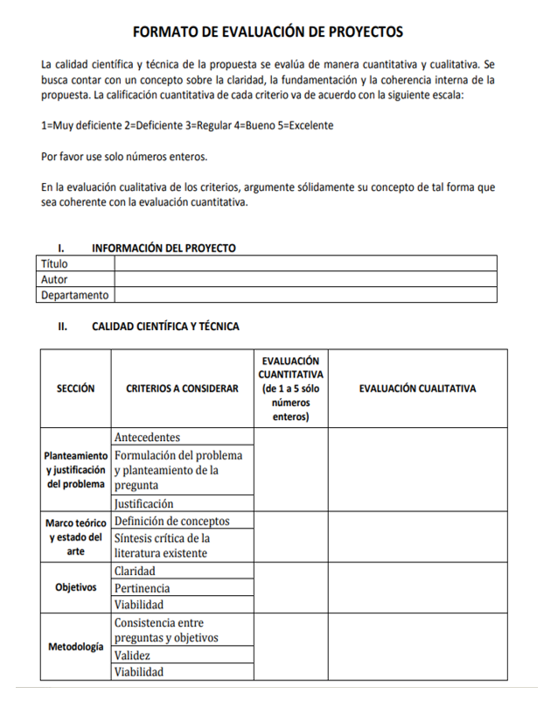
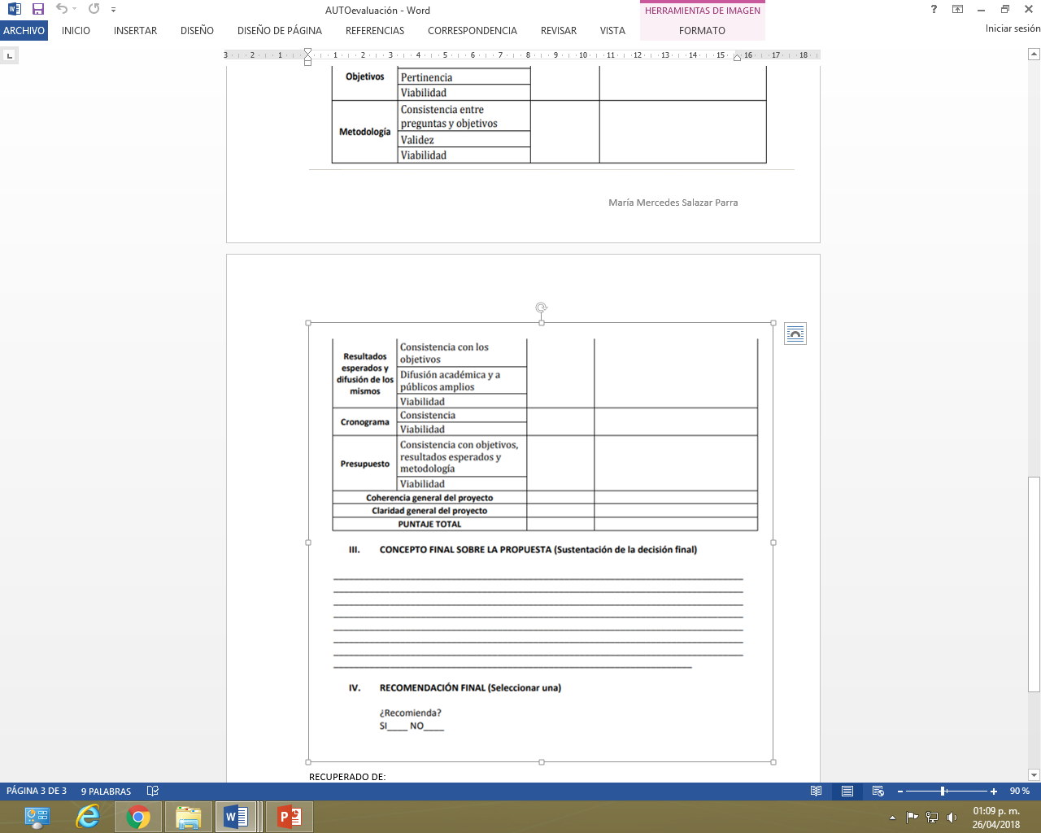
Producto 5
Equipo 5
5g

Slide 21
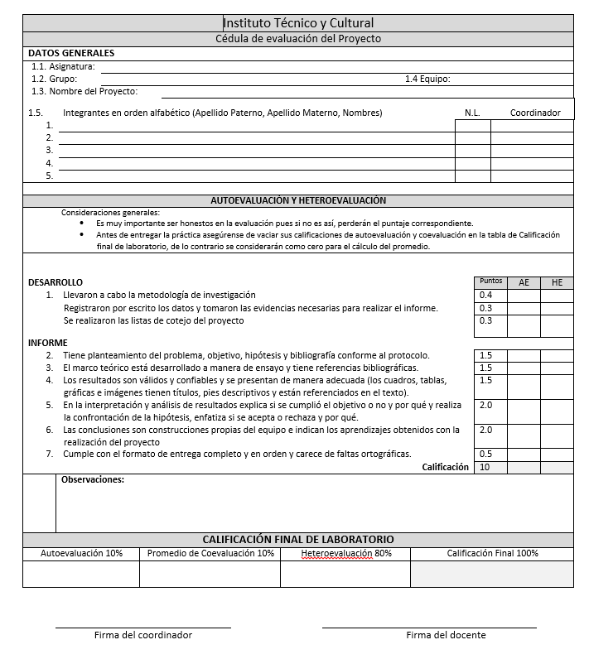
Producto 5
Equipo 5
5g

Slide 22
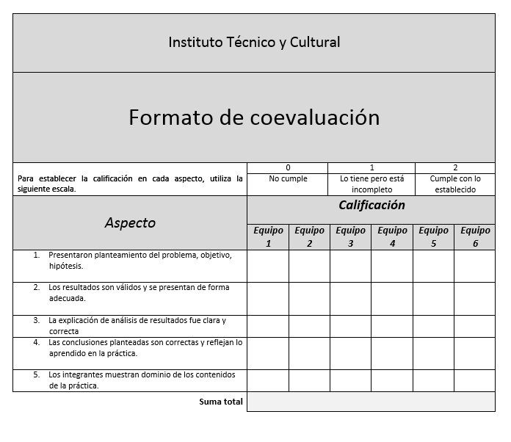
Producto 5
Equipo 5
5g

Slide 23
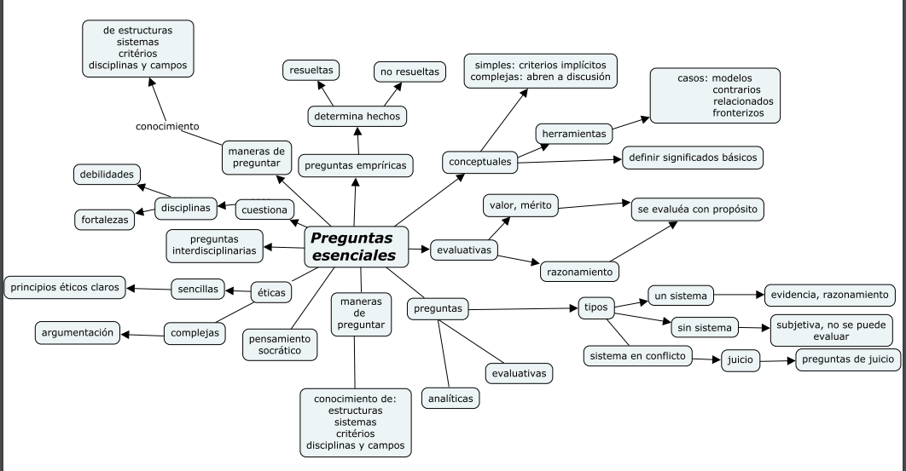
2ª REUNIÓN DE TRABAJO
Producto 4 5i. 4
Equipo 5

Slide 24
Producto 5
Equipo 5
5i. 5
INDAGACIÓN: Las habilidades para desarrollarla y promover el aprendizaje
Existen diferentes definiciones segun los autores y fuentes a los que nos refiramos.
CONCEPTO: INDAGACIÓN
la NSES ( Educacion en Ciencias de los EEUU) la define como una actividad polifacetica en la que hay que observar, plantear, examinar, planificar, revisar, analizar, proponer, explicar y comunicar.
Según Lisa Martin - Hanse :
- Indagacicon abierta: el estudio empieza a través de una pregunta que hay que resolver.
- Indagación guiada: donde el profesor guia a los alumnos.
- Indagación acoplada: acopla la indagación abierta y la guiada.
- Indagación estructurada: es dirigida por el profesor para que los alumnos llegen a un producto especifico.
INTRODUCCIÓN HISTÓRICA
En 1910 Dewey considera que para la enseñanza de las ciencias se deben de aplicar la indagacion basada en el metodo cientifico de seis pasos: detectar el problema, aclarar el problema, formular hipótesis , probar la hipotesis , revisarla con pruevas rigurosas y actuar sobre la solución.
En este modelo el alumno participa activamente y el profesor es guia y facilitador.
En 1966 Schwab pensaba que la ciencia debe enseñarse como se opera , por eso insta al uso del laboratorio para estudiar los conceptos cientificos a través de la indagación. Este método hace que los alumnos llegen a conclusiones como los cientificos. "indagación dentro de la indagación".
ACTIVIDADES PARA LA INDAGACIÓN
El Nacional Reserch Council suguiere un listado para indagar en bachillerato además de una serie de caracteristicas que la actividad tiene que tener para hacerla interesante al alumno como es el hecho de: ser atraidos por la pregunta, priorizar las pruebas, evaluar las explicaciones y comunicar y justificar las explicaciones.
Hay tres tipos de profesores indagadores:
- Implicito: el alumno aprende haciendo ciencia.
- Historico: incorpora el estudio de la naturaleza de la ciencia ademas de la indagacion.
- Explicito: el estudio de la naturaleza de la ciencia y la indagacion se deben de considerar como contenidos no como estrategias.
CONCLUSIÓN
Podemos resumir de todas las referencias siete actividades para llevar a cabo en la indagacion:
1. Identificar y planear preguntas
2. Definir y anlizar el problema
3. Reunir informacion bibliografica
4. Formular exlicaciones a traves de pruebas
5. Plantear problemas cotidianos y tocar aspectos hsitoricos relevantes
6. Diseñar y conducir trabajo de investigacion atraves de : reflexión observacion, evaluacion, etc.
7- Compartir mediante argumentación lo aprendido de la indagación

Slide 25
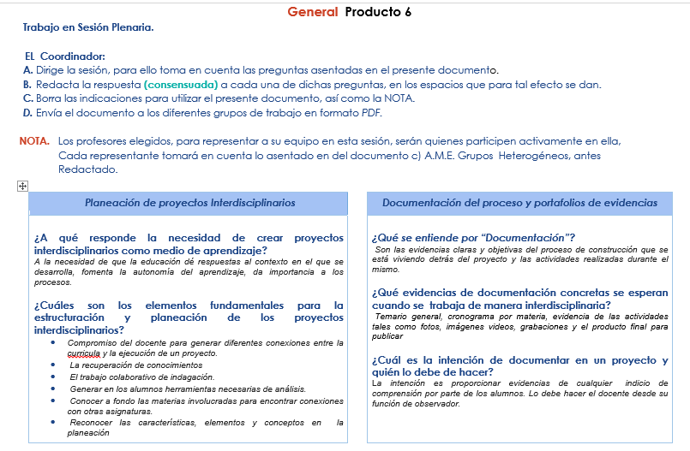
2ª REUNIÓN DE TRABAJO
Producto 6 5.i.6
Equipo 5

Slide 26
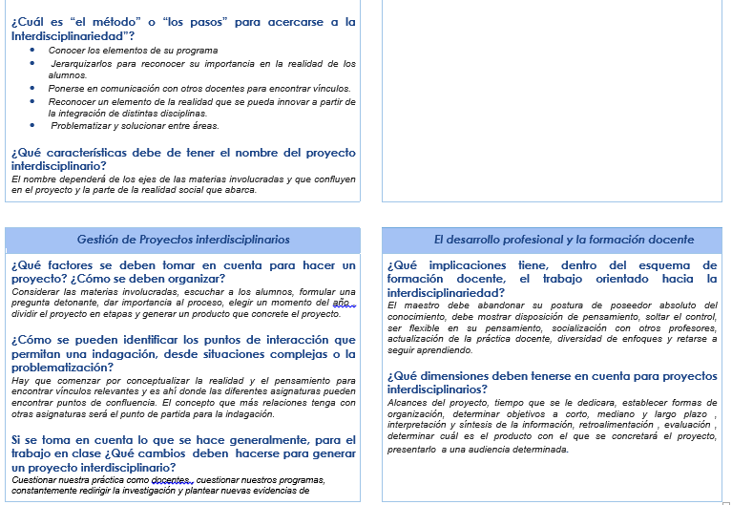
2ª REUNIÓN DE TRABAJO
Producto 6 5.i.6
Equipo 5

Slide 27
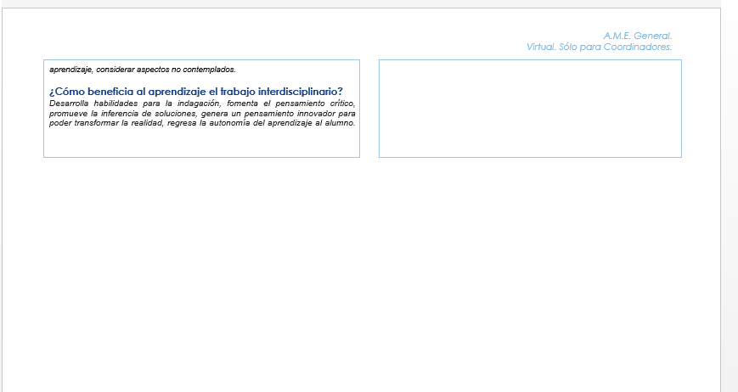
2ª REUNIÓN DE TRABAJO
Producto 6 5.i.6
Equipo 5

Slide 28
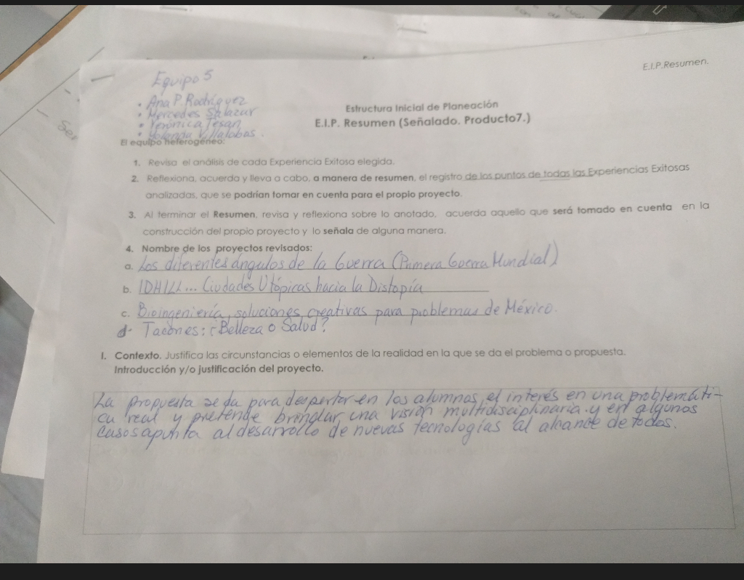
2ª REUNIÓN DE TRABAJO
Producto 7 5.i.7
Equipo 5
Producto 7

Slide 29
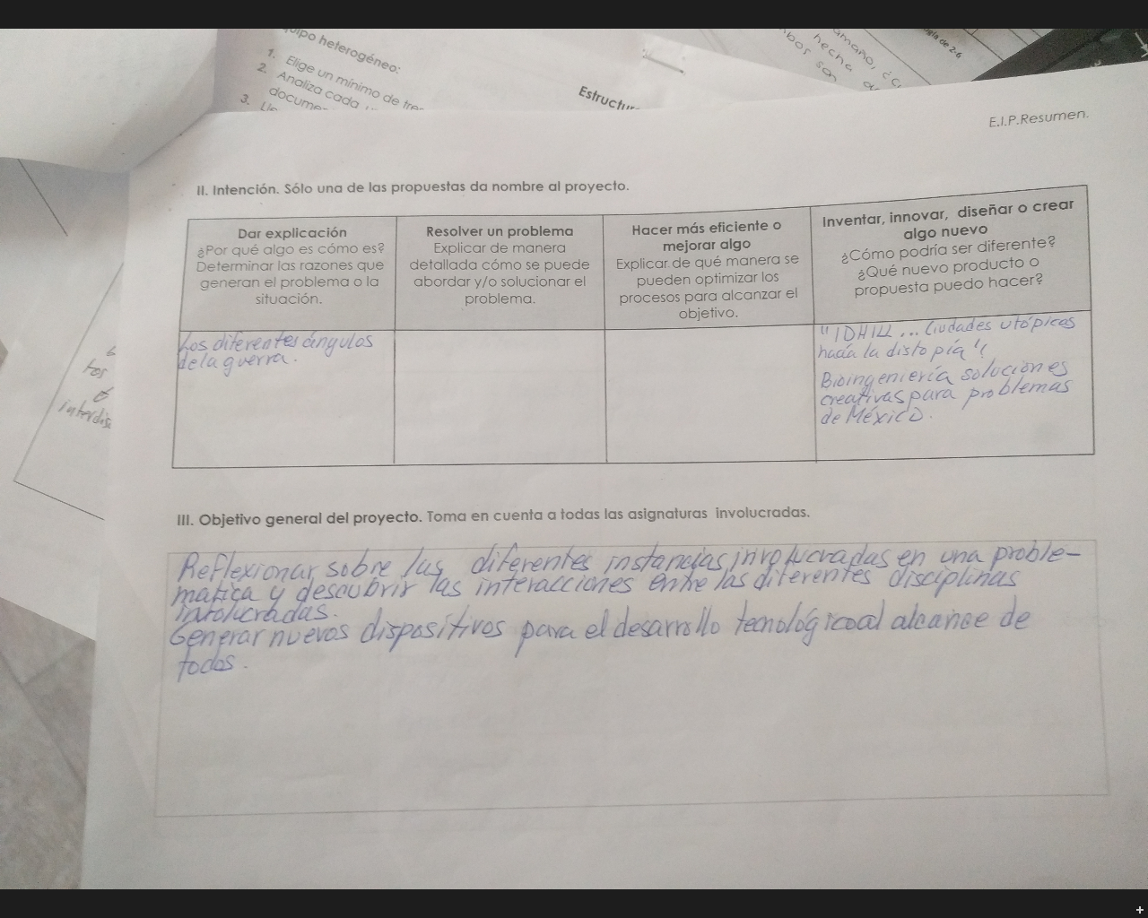
2ª REUNIÓN DE TRABAJO
Producto 7 5.i.7
Equipo 5

Slide 30
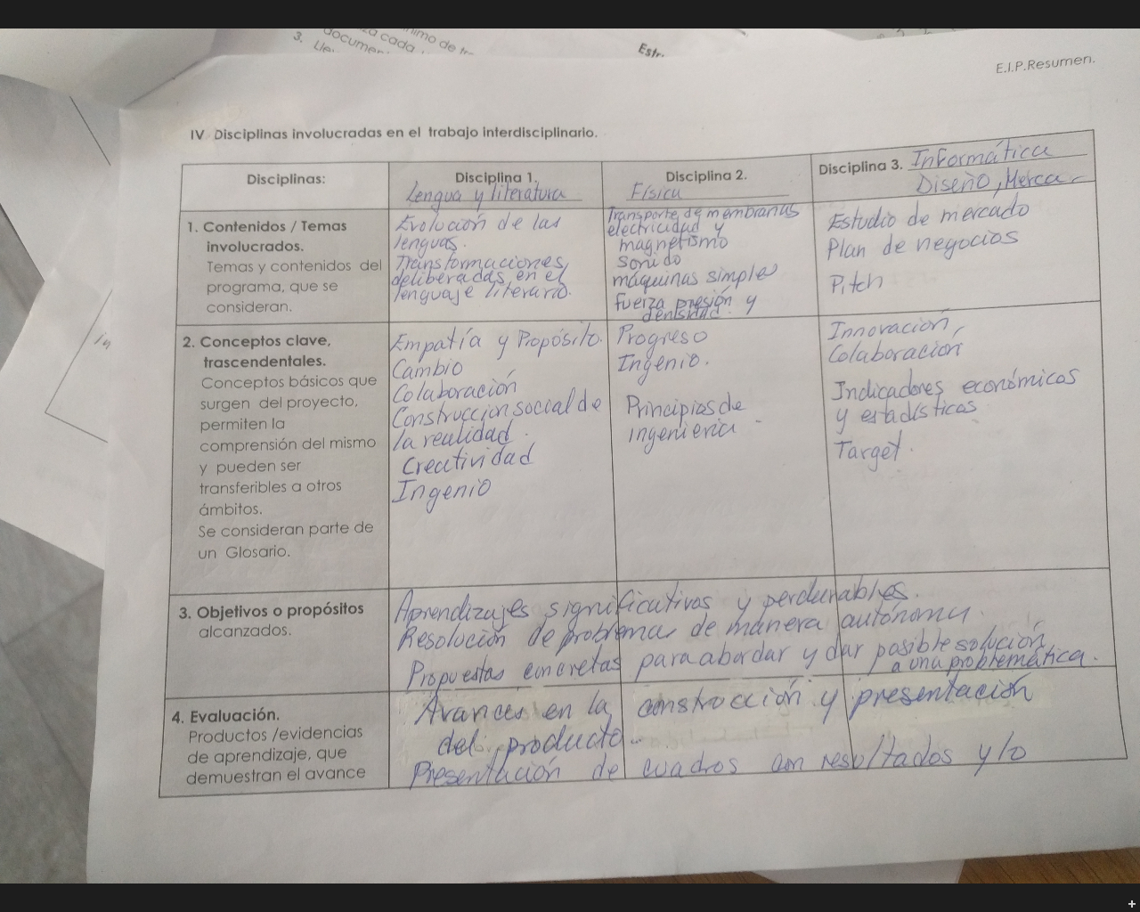
2ª REUNIÓN DE TRABAJO
Producto 7 5.i.7
Equipo 5

Slide 31
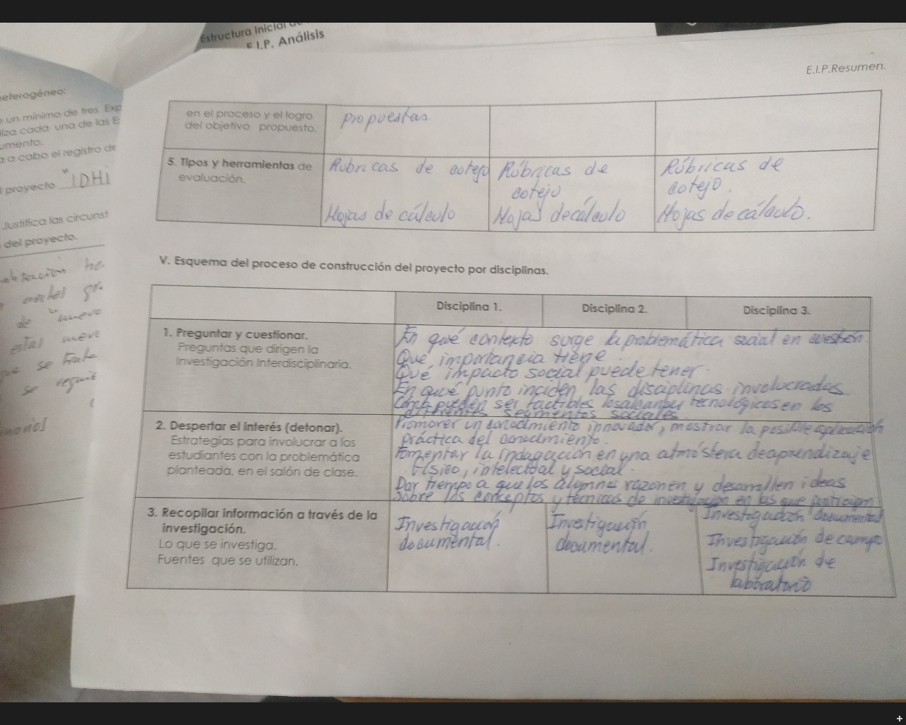
2ª REUNIÓN DE TRABAJO
Producto 7 5.i.7
Equipo 5

Slide 32
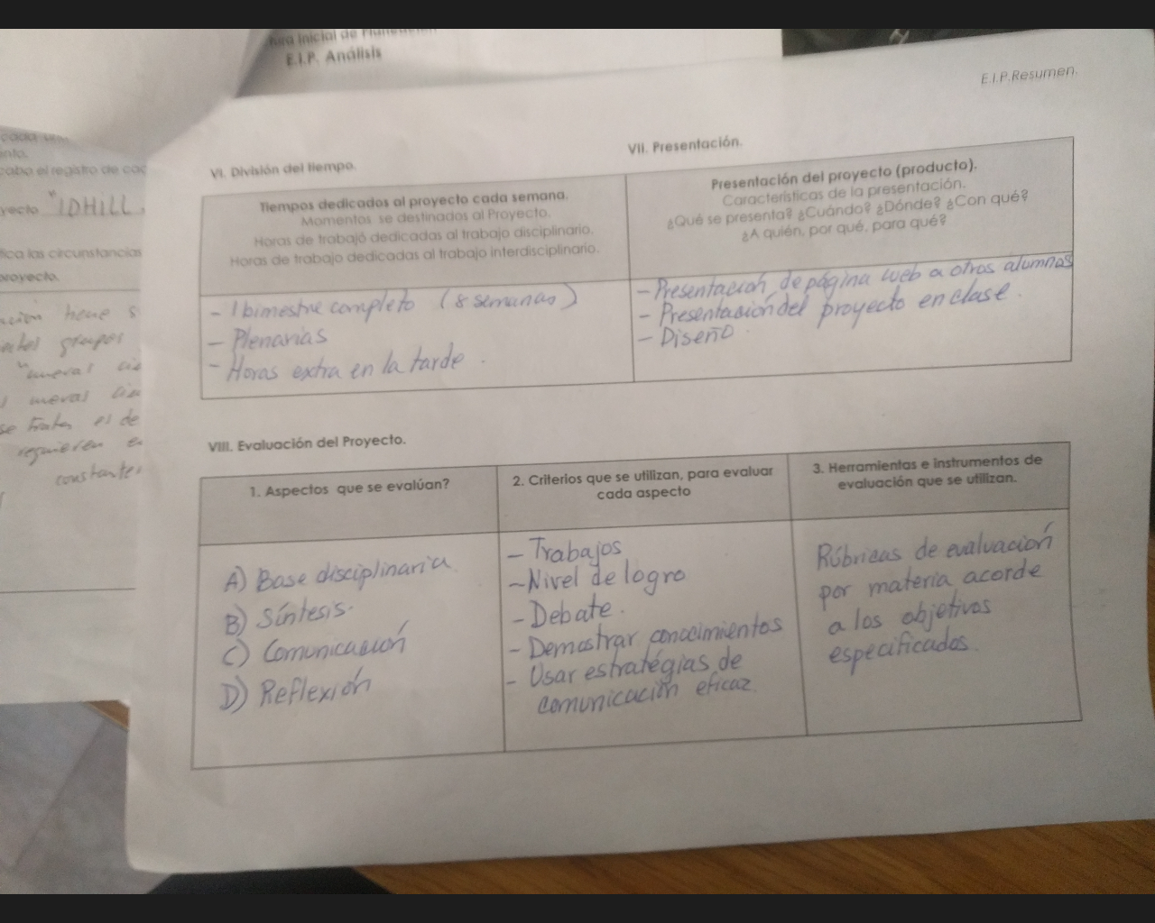
2ª REUNIÓN DE TRABAJO
Producto 7 5.i.7
Equipo 5

Slide 33
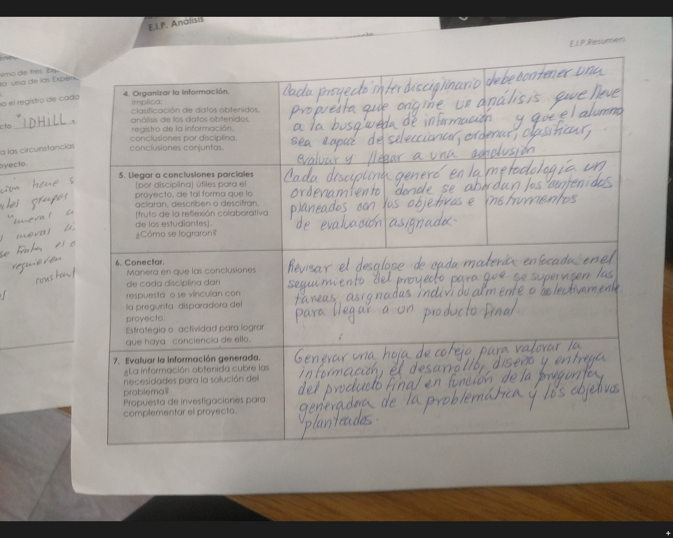
2ª REUNIÓN DE TRABAJO
Producto 7 5.i.7
Equipo 5

Slide 34
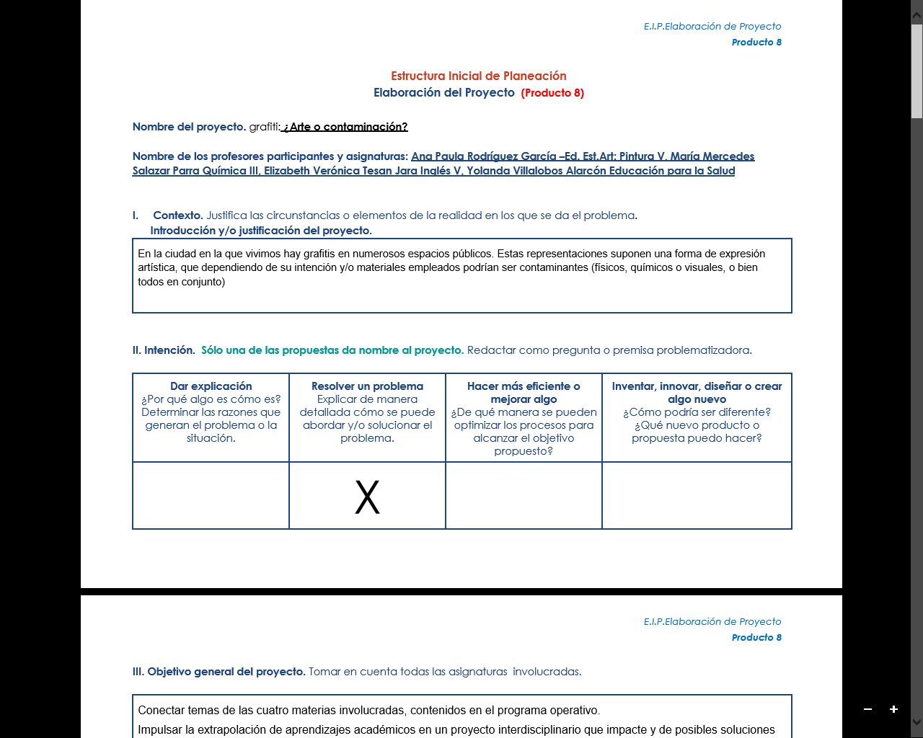
2ª REUNIÓN DE TRABAJO
Producto 8 5.i.8
Equipo 5
Producto 8

Slide 35
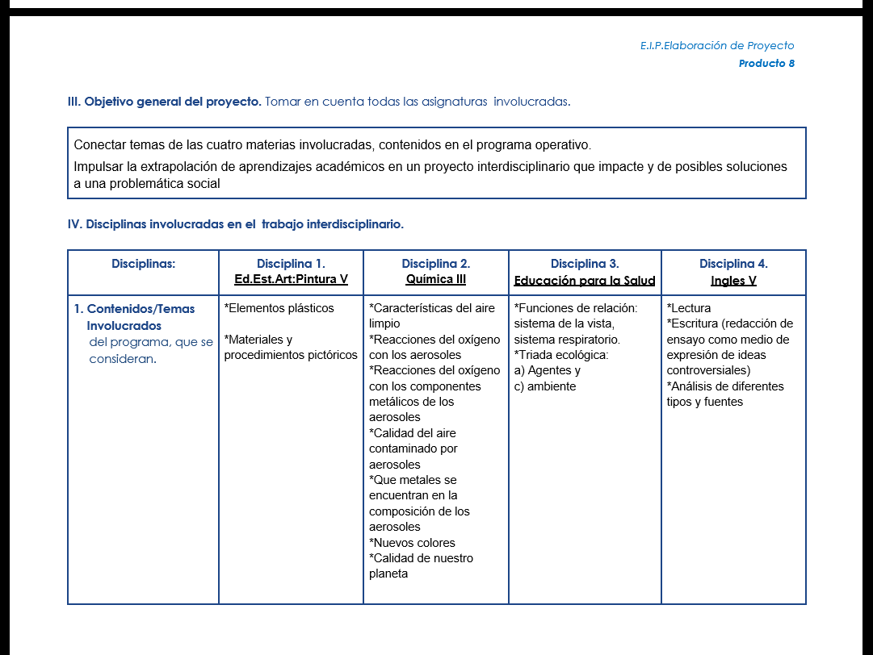
2ª REUNIÓN DE TRABAJO
Producto 8 5.i.8
Equipo 5

Slide 36
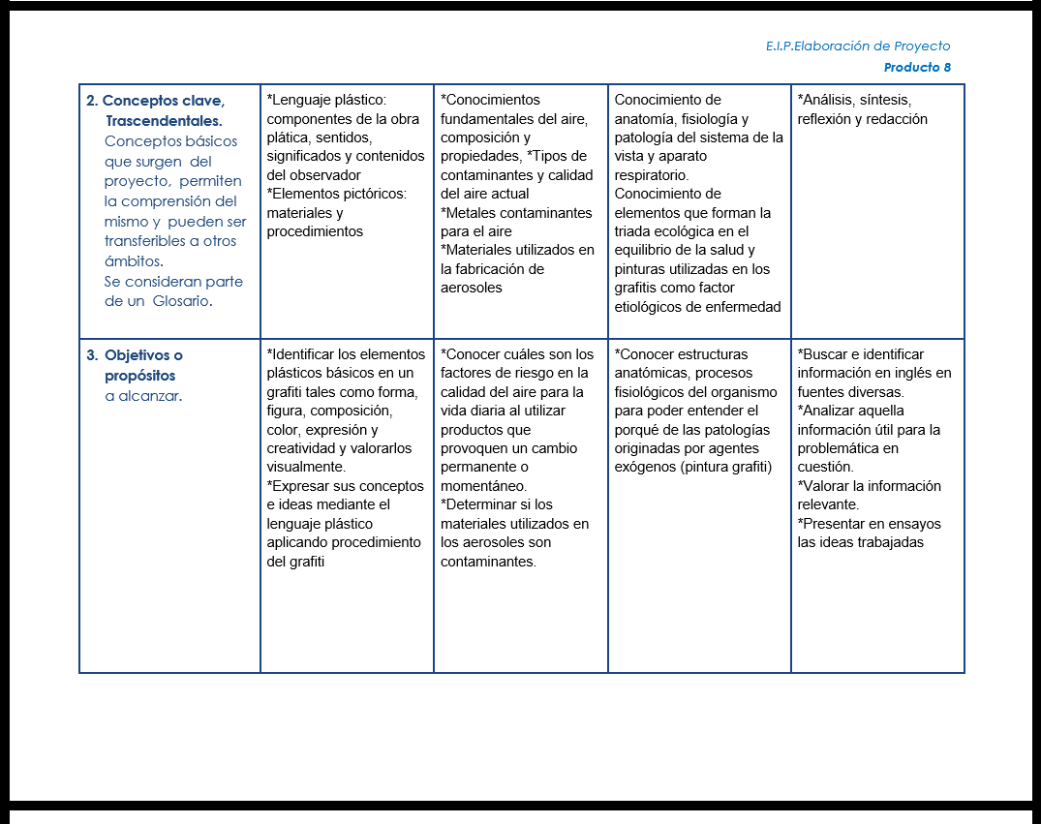
2ª REUNIÓN DE TRABAJO
Producto 8 5.i.8
Equipo 5

Slide 37
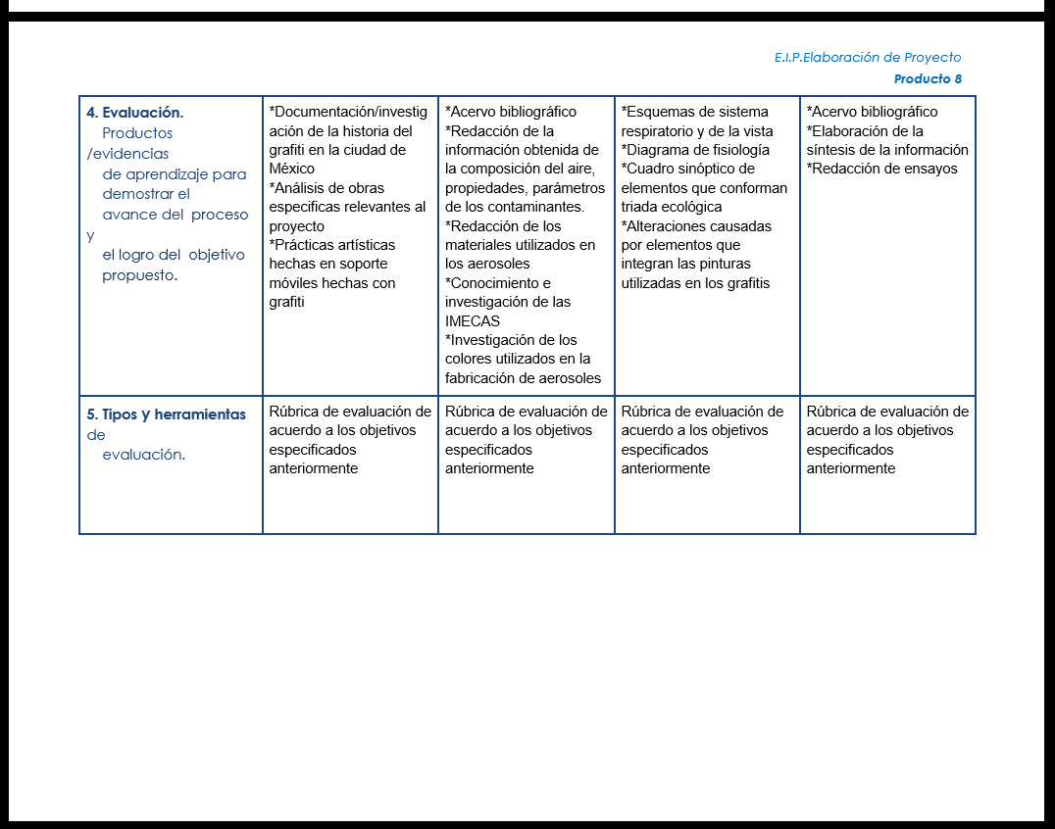
2ª REUNIÓN DE TRABAJO
Producto 8 5.i.8
Equipo 5

Slide 38
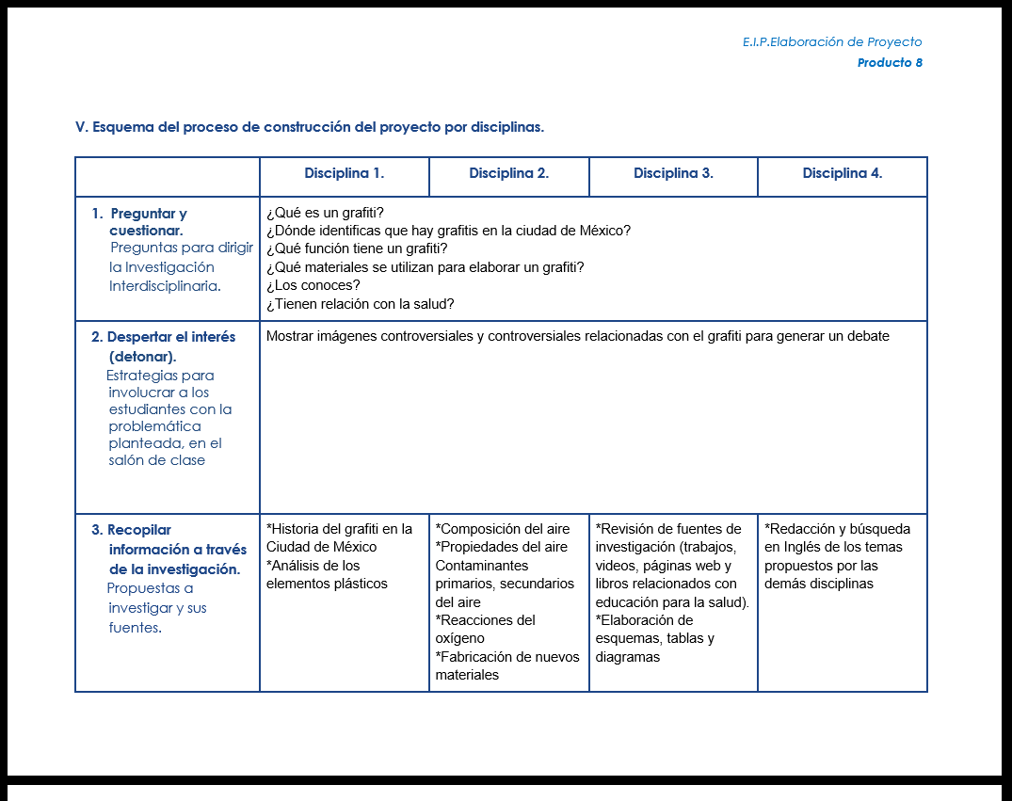
2ª REUNIÓN DE TRABAJO
Producto 8 5.i.8
Equipo 5

Slide 39
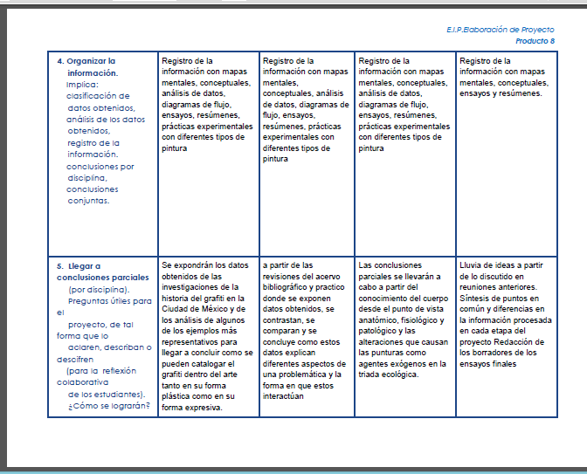
2ª REUNIÓN DE TRABAJO
Producto 8 5.i.8
Equipo 5

Slide 40
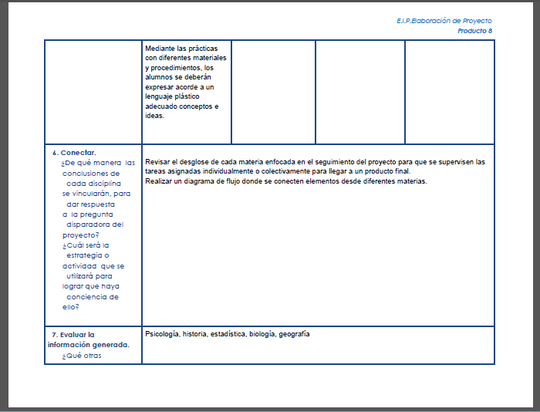
2ª REUNIÓN DE TRABAJO
Producto 8 5.i.8
Equipo 5

Slide 41
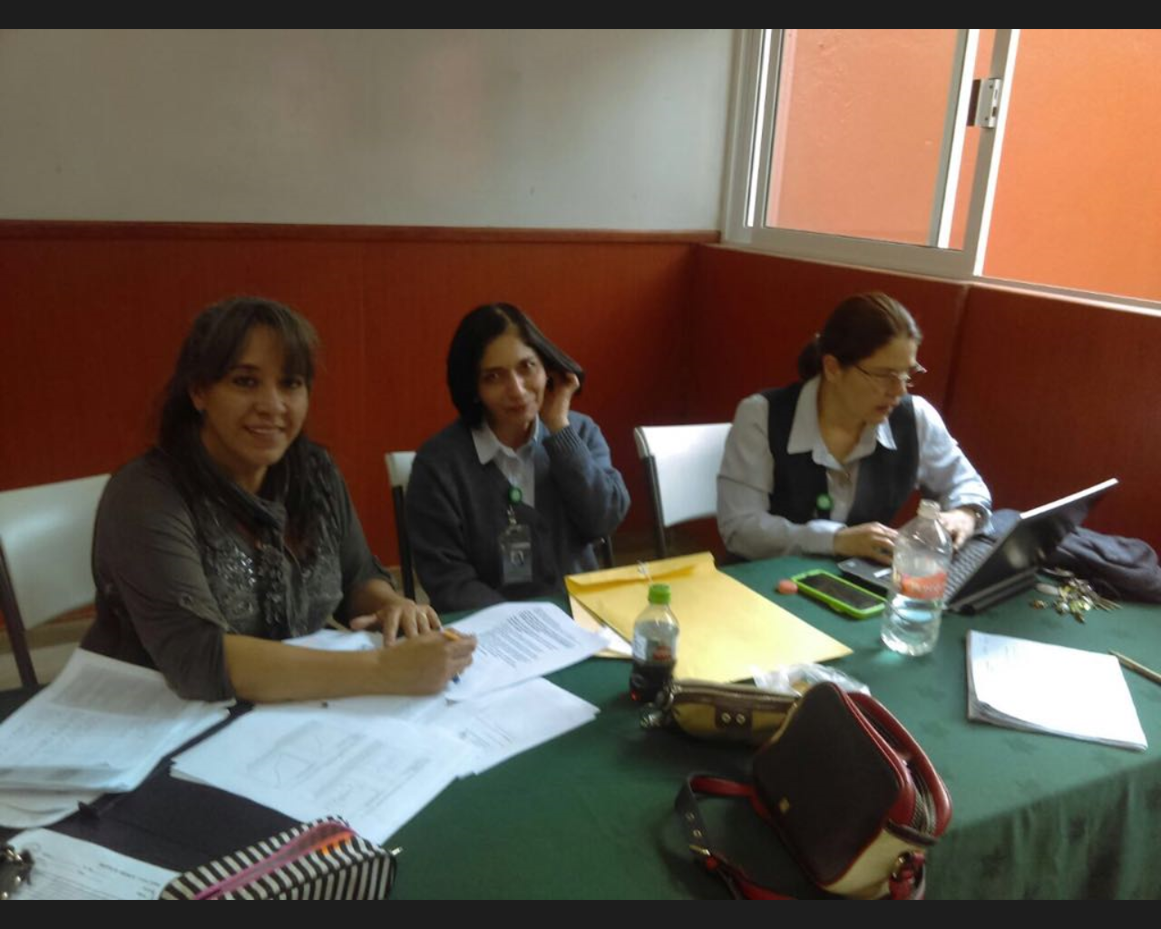
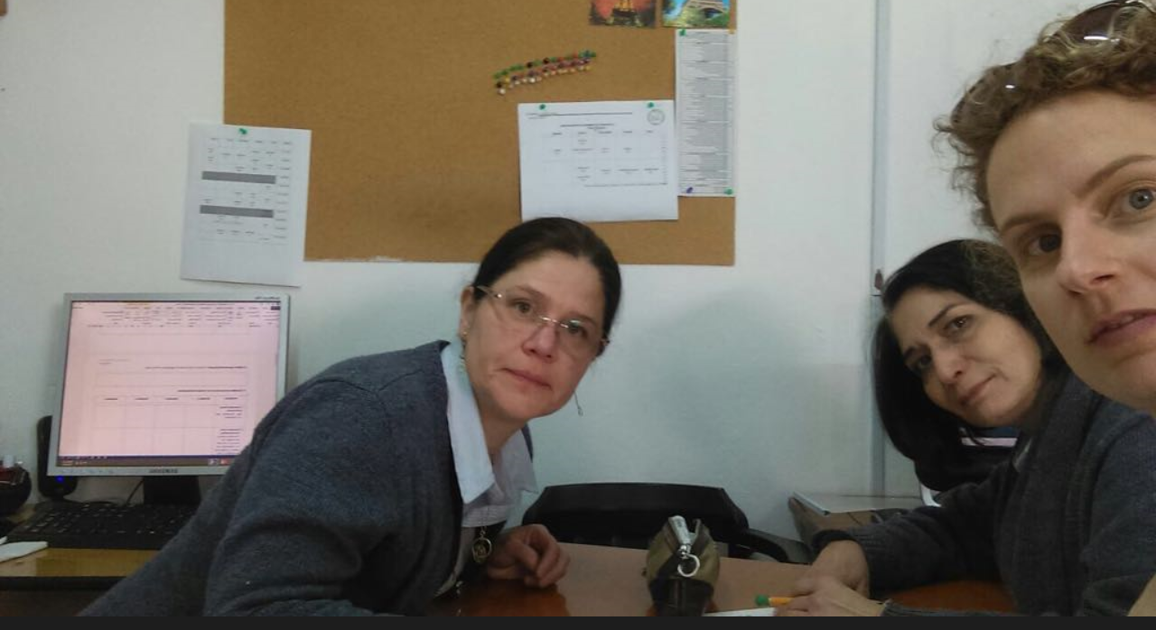
2ª REUNIÓN DE TRABAJO
Producto 9 5.i.9
Equipo 5

Slide 42
Producto 10
Equipo 5
5i.10

Slide 43
Producto 10
Equipo 5
5i.10
LO IMPLEMENTA
el profesor
el alumno
Padres de familia
Autoridades escolares
Autoridades educativas
TÉCNICAS E INSTRUMENTOS
escala estimativa
registro descriptivo
guia de observacion
Lista de cotejo
EVALUACIÓN FORMATITIVA
Proceso de recopilación de evidencias en donde se da cuenta si el alumno está logrando los aprendizajes esperados y si no es asi se está a tiempo de rectificar con estrategias particulares.
SE UTILIZA EN
Se utiliza en el proceso de enseñanza para generaer oportunidades de aprendizaje a los alumnos y en algunos casos adaptarlas a unas necesidades especificas.
SE UTILIZA CON EL FIN DE
Se utiliza para dar seguimiento al proceso de cada alumno y ofrecerle oportunidades de aprendizaje.
Que sea el alumno el que asuma su prpio preceso de aprendizaje.
Mejorar la practica docente y prporcionar informacion , acreditacion y la promocion de estudios.

Slide 44
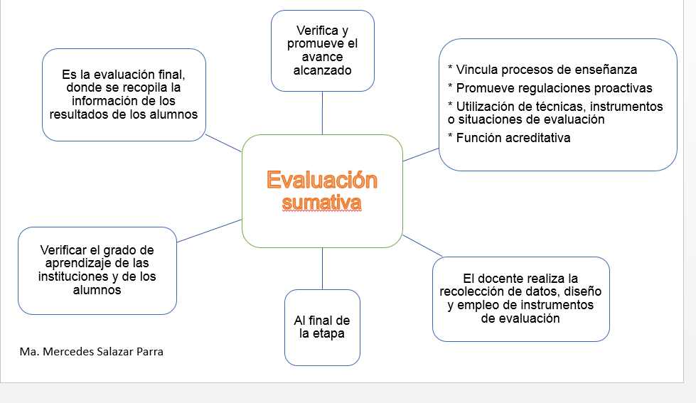
Producto 10
Equipo 5
5i.10

Slide 45
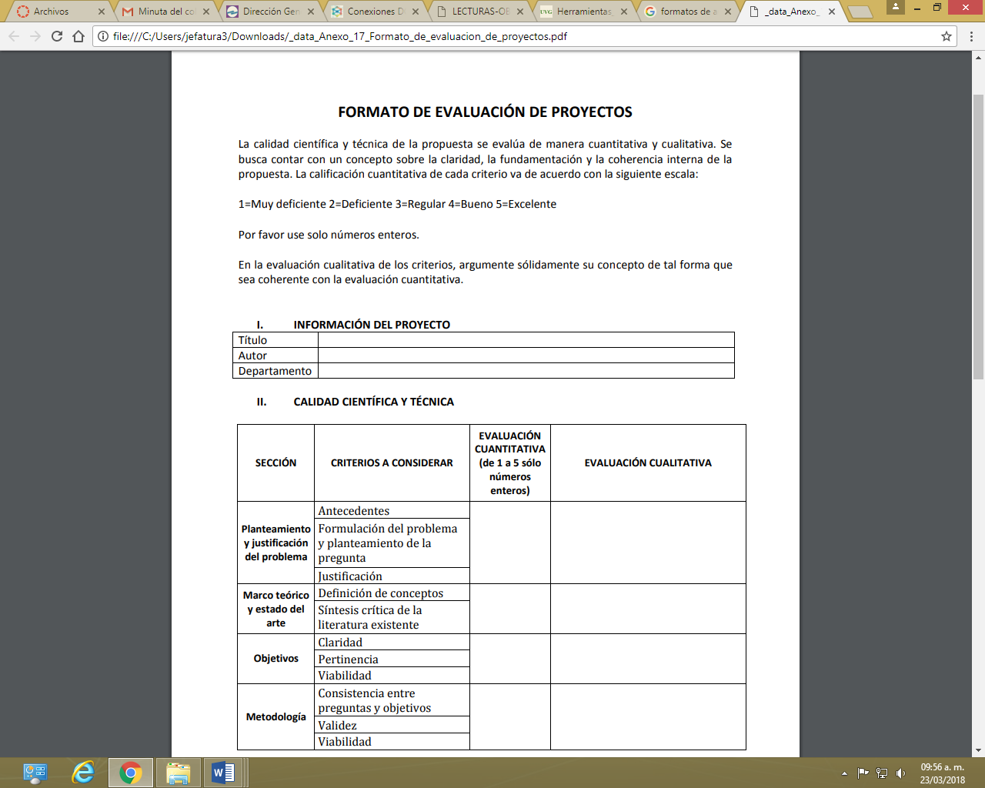
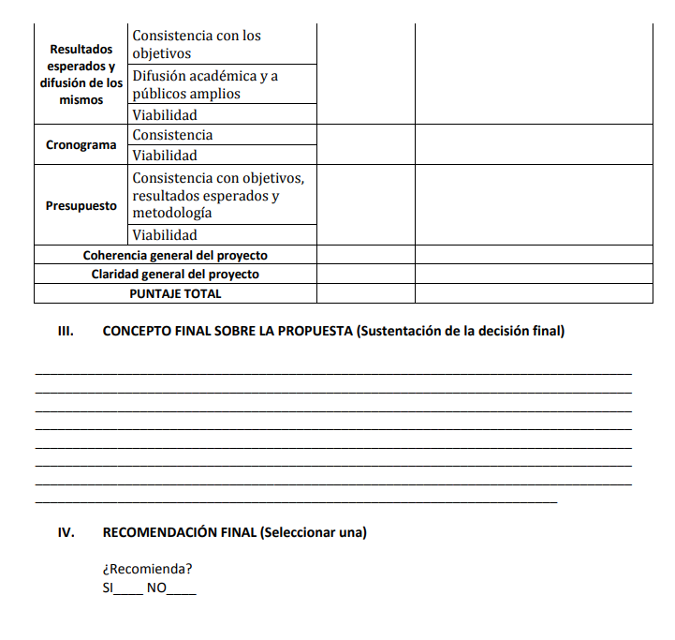
Producto 11 5i. 11
Equipo 5

Slide 46
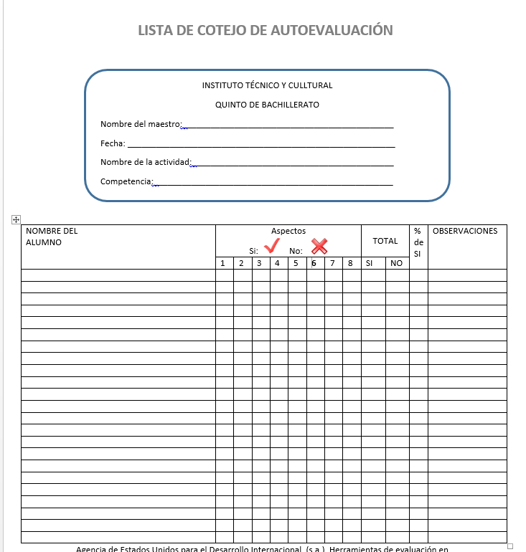
Producto 11
Equipo 5
5i.11

Slide 47
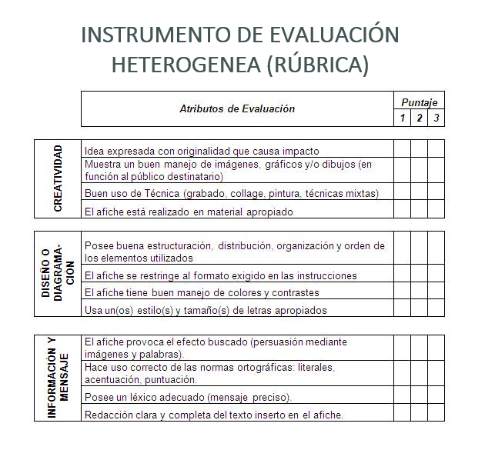
Producto 11 5i. 11
Equipo 5

Slide 48
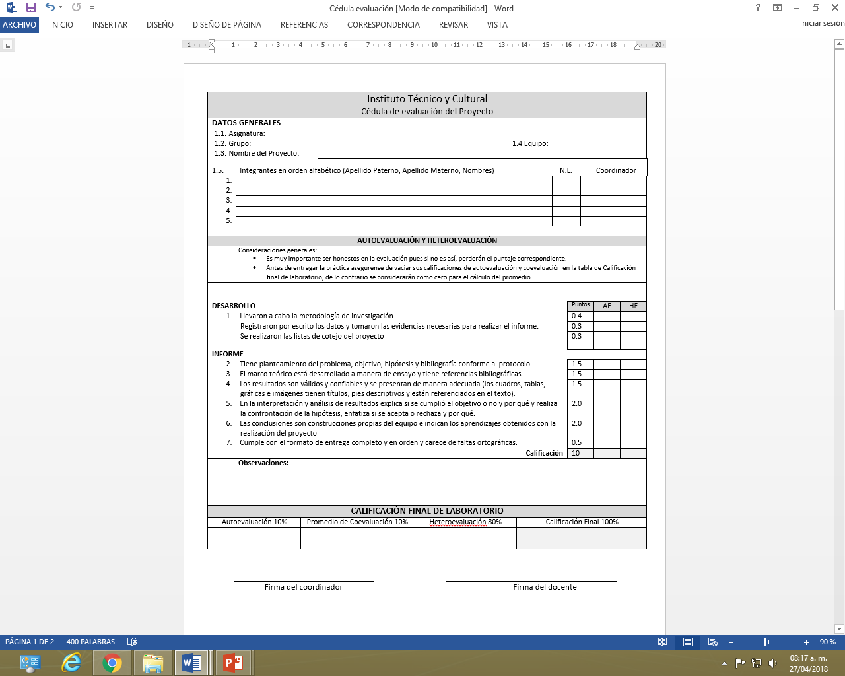
Producto 12 5i. 12
Equipo 5

Slide 49
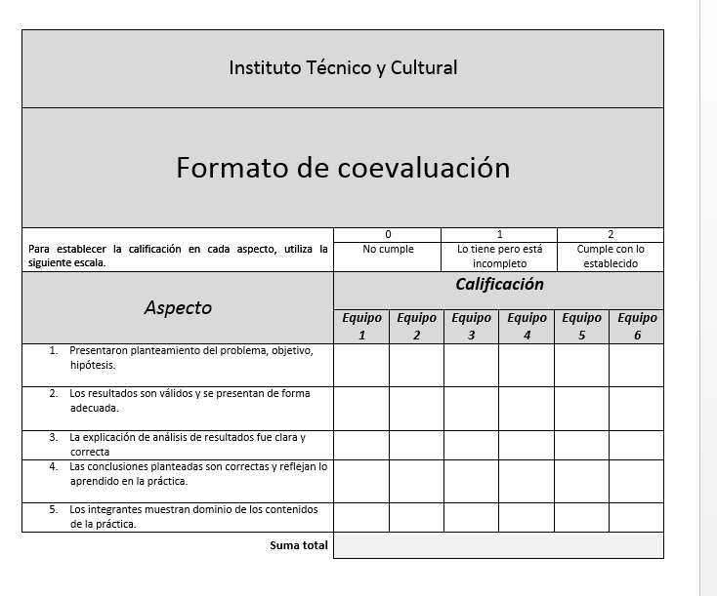
Producto 12
Equipo 5
5i.12

Slide 50
Producto 13
Equipo 5
5i.13
LISTA DE PASOS PARA LA INFOGRAFÍA
4ª REUNIÓN DE TRABAJO
Obtención de información
Enfoque
Elaborar preguntas
Selección del tema (graffiti)
Organización
Diseño del proyecto

Slide 51
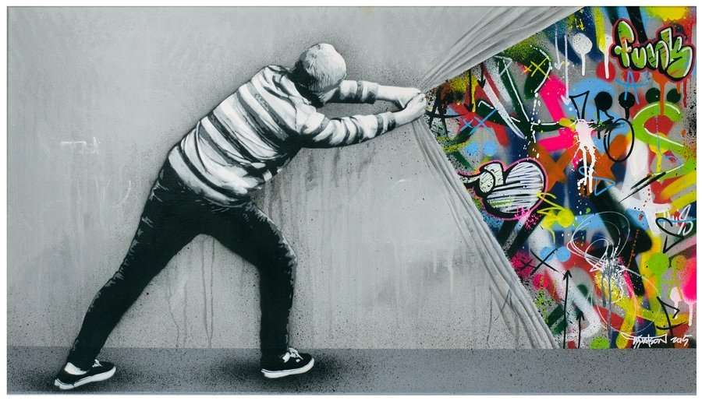

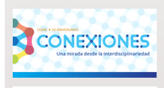
Instituto Técnico y Cultural
Equipo 5
5i.14
“Graffiti”: ¿arte o contaminación?
En la ciudad en la que vivimos hay grafitis en numerosos espacios públicos. Estas representaciones suponen una forma de expresión artística, que dependiendo de su intención y/o materiales empleados podrían ser contaminantes (físicos, químicos o visuales, o bien todos en conjunto
Impulsar la extrapolación de aprendizajes académicos en un proyecto interdisciplinario que impacte y de posibles solucione una problemática social
https://www.roc21.com/2016/09/27/stencil-graffiti-arte-urbano/

Slide 52
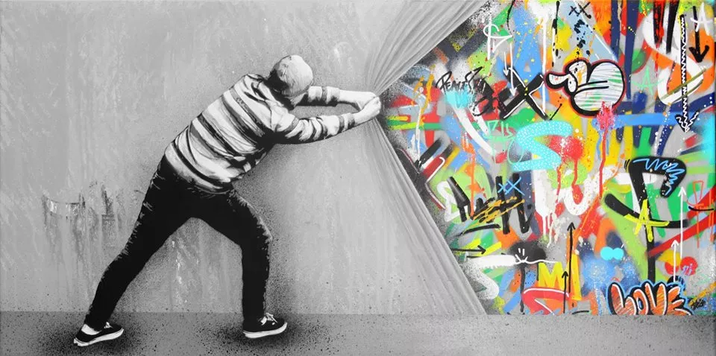
Equipo 5
5i.14
Instituto Técnico y Cultural
En la ciudad en la que vivimos hay grafitis en numerosos espacios públicos. Estas representaciones suponen una forma de expresión artística, que dependiendo de su intención y/o materiales empleados podrían ser contaminantes (físicos, químicos o visuales), o bien todos en conjunto.
“Graffiti”: ¿arte o contaminación?
Impulsar la extrapolación de aprendizajes académicos en un proyecto interdisciplinario que impacte y de posibles solucione una problemática social
https://www.roc21.com/2016/09/27/stencil-graffiti-arte-urbano/

Slide 53
Producto 15
Equipo 5
5i.15
4ª REUNIÓN DE TRABAJO
Reflexiones Personales
El graffiti es una expresión de arte urbano popular característica de la actualidad, puede considerarse en ocasiones, dependiendo de su calidad, como una obra de arte realizada en las paredes y muros de la calle. A diferencia de las pintas políticas y los mensajes de protesta, que son anónimos, los graffitis como expresión urbana. La mayoría de la gente lo hace por expresar sus pensamientos, o simplemente por dejar su firma Son una búsqueda por adueñarse de los espacios más visibles.
Hay graffiti por toda la ciudad pero sobretodo en las zonas con mayor densidad de población
Los materiales que se utilizan para crear un graffiti, son principalmente los aerosoles y rotuladores, así como en menor frecuencia los rayadores para cristales, destornilladores para chapas, rodillo y brochas con pintura plástica, ácidos que corroen el cristal de manera permanente o incluso cualquier objeto que pueda dejar una marca.
Los efectos sobre la salud provienen principalmente del uso de aerosoles cuyos efectos están relacionados al incremento de la frecuencia de enfermedades respiratorias crónicas, disminución de la capacidad respiratoria y el incremento de enfermedades cardiacas.
Verónica Tessan

Slide 54
Producto 15
Equipo 5
5i.15
4ª REUNIÓN DE TRABAJO
Reflexiones Personales
Para realizar este proyecto manejamos la dinámica de las clases normales. Se establece un proyecto de investigación en base a una temática concreta, en este caso el grafiti y posteriormente se realiza una práctica.
En el paso de la investigación no tuvimos mayores problemas ya que había fuentes fidedignas para obtener la información y determinar los diferentes del grafiti en las ciudades. Posteriormente en la practica tuvimos algunos problemas con los materiales y los soportes.
Trabajar con pintura en aerosol requiere de un espacio al aire libre y en cuanto a la técnica tenemos que varias pruebas para controlar la técnica. El soporte tiene que ser un muro, no es lo mismo realizar las practicas en papel que en un muro que es el soporte final.
Con este proyecto pudimos relacionar el arte con la cultura actual y ver como se aplica en una función social y la repercusión que esta tiene en la sociedad, así como valorar las incidencias que los materiales pueden tener en la persona que los ejecuta.
Ana Paula Rodríguez

Slide 55
Producto 15
Equipo 5
5i.15
4ª REUNIÓN DE TRABAJO
Reflexiones Personales
Dentro del proceso de aprendizaje del proyecto hay algunos aspectos que me costaron trabajo incluir ,al cuadrar objetivos compartidos entre disciplinas que están fuera del área de ciencias; sin embargo esto hizo que el proyecto fuera mas ambicioso al asomarme a un panorama interdisciplinario con puntos de vista que colaboran integralmente a la resolución de conflictos.
Dentro del proyecto, la materia que imparto considero que juega un papel importante ya que puede colaborar en la prevención de alteraciones que rompen el equilibrio de la salud; al abordar otras materias considero que es más fácil la comprensión de los cuidados ante un panorama que los ubica dentro de un contexto real de una situación que se vive actualmente entre la juventud y la sociedad.
Yolanda Villalobos

Slide 56
Producto 15
Equipo 5
5i.15
4ª REUNIÓN DE TRABAJO
Reflexiones Personales
Una de las principales dificultades fue encontrar un proyecto que permitiera relacionar cuatro materias con sus programas escolares. Los grafitis son hoy en día una forma de expresión utilizada en grandes y chicas ciudades, así que el poder determinar desde diferentes puntos (arte, salud y tecnología), lo hace muy atractivo para los jóvenes, el que se concientice que puede ser una expresión de arte que puede o no generar contaminación ambiental o una contaminación grave para el ser humano.
Se pretende que los alumnos vean la utilidad que tiene la química en ámbitos que solo los catalogarían como artísticos, el que pueden elaboran tintas que no contaminen y que sean de calidad, que reflexionen el cuidado de su ambiente y sobre todo que tengan conciencia de lo que están utilizando para futuros daños personales.
Mercedes Salazar

